Slide 1
Bancos de Dados
Aula 04
Parte 2 - Introdução a Bancos de Dados Relacionais

Slide 2
Agenda
SGBD
Recursos
Profissionais envolvidos
Banco de Dados
Modelo Relacional
Linguagem SQL

Slide 3
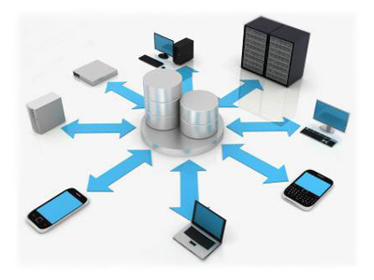
Recursos do SGBD
Definição de dados
Dicionário de dados

Slide 4
Recursos do SGBD
Definição de Dados
Este recurso pode ser usado para criar tabelas de banco de dados e para definir as características dos campos em cada tabela. Tais informações sobre os bancos de dados costumam ser documentadas no dicionário de dados.

Slide 5
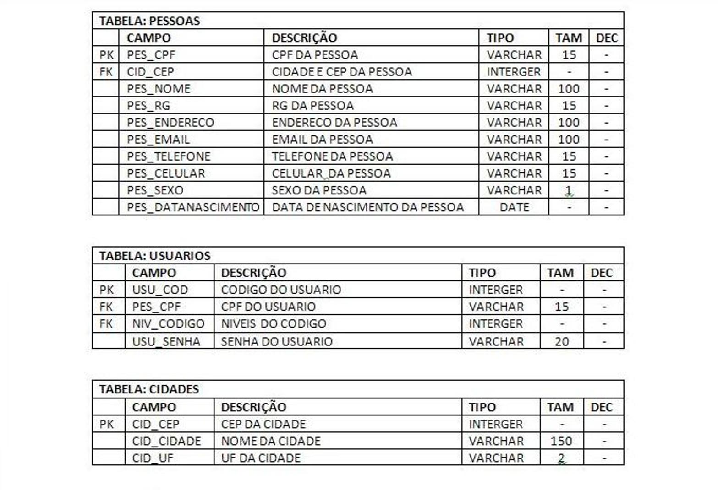
Recursos do SGBD
Dicionário de Dados
É um arquivo, manual ou automatizado, que armazena as definições dos elementos de dados e suas características.

Slide 6
Recursos do SGBD
Dicionário de Dados
Um sistema de dicionário de dados útil deve armazenar e administrar os seguintes tipos de informação:
Descrição dos esquemas do sistema de banco de dados;
Informação detalhada do projeto de banco de dados físico;
Descrições dos usuários do banco de dados, suas responsabilidades e autoridade de acesso.

Slide 7

Profissionais envolvidos em um SGBD
Analista de Dados:
É o profissional responsável por atuar com a administração de banco de dados, desenvolver melhorias, identificar e solucionar problemas. O analista de dados é responsável por um dos maiores bens de uma empresa, que são as informações.

Slide 8

Profissionais envolvidos em um SGBD
Administrador da base de dados (“Database Administrator” ou DBA):
O DBA é responsável por autorizar acesso à base de dados e coordenar e monitorar seu uso. Este profissional é responsável por problemas, tais como, quebra de segurança ou baixo desempenho. Em grandes organizações, o DBA é auxiliado por técnicos.

Slide 9

Profissionais envolvidos em um SGBD
Projetista das bases de dados:
Os projetistas de base de dados têm a responsabilidade de identificar os dados a serem armazenados na Base de Dados e escolher estruturas apropriadas para representar e armazenar tais dados. É responsabilidade destes projetistas obter os requisitos necessários dos futuros usuários da base.

Slide 10
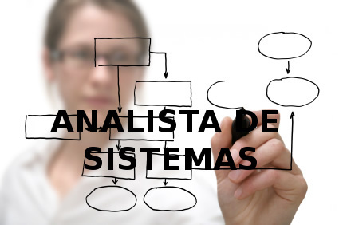
Profissionais envolvidos em um SGBD
Analista de Sistemas:
Determinam os requisitos de usuários finais, especialmente dos usuários comuns, e desenvolvem especificações das transações para atender a estes requisitos.

Slide 11

Profissionais envolvidos em um SGBD
Programadores de aplicação:
Implementam as especificações feitas pelo analista de sistemas produzindo programas e, então, testam, depuram, documentam e mantêm estes programas.

Slide 12
Quando utilizar um SGBD?
SGBD’s são utilizados quando queremos manipular grandes volumes de dados nas diferentes áreas do nosso cotidiano, como por exemplo:
Dados sobre empregados;
Dados sobre alunos;
Contas bancárias;
Dados climatológicos;
Buscas na internet;
Banco de dados científicos.

Slide 13
Quando utilizar um SGBD?
Quando empresas ou corporações coletam e armazenam quantidades gigantescas de dados.
Exemplos de dados gigantes:
Dados de comércio eletrônico;
Dados de navegação na internet;
Dados de compras de clientes em grandes lojas de departamento, ou supermercados.
Dados de transações bancárias ou cartão de crédito.

Slide 14

Quando utilizar um SGBD?
Quando existem dados coletados e armazenados a velocidades enormes (GB/hora).
Exemplos:
Sensores remotos em satélites;
Simulações científicas;
Dados de expressões de genes.

Slide 15
Quando NÃO utilizar um SGBD?
Em alguns casos se faz desnecessário o uso de um SGBD, como por exemplo:
Quando as bases de dados e aplicações são simples, bem definidas e não possuem expectativa de mudanças;
Quando não há necessidade de acesso por mais de um usuário.

Slide 16
Vantagens da utilização de um SGBD
Controle de redundância dos dados;
Controle de acesso (segurança);
Armazenamento persistente dos dados;
Existência de múltiplas interfaces para os usuários;
Representação de relacionamentos complexos entre os dados;
Manutenção de restrições de integridade.

Slide 17
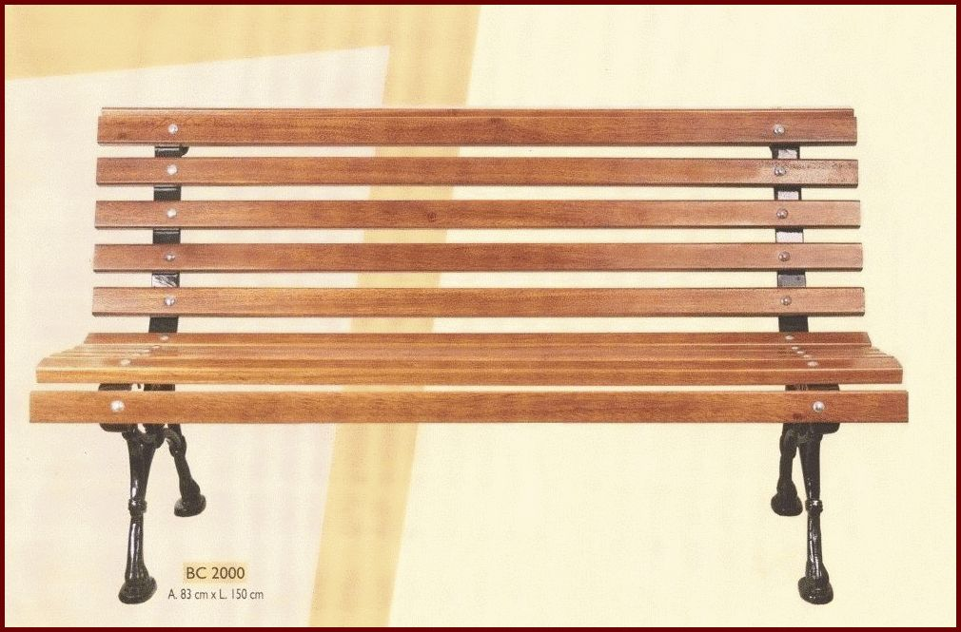

Onde os dados são armazenados?

Slide 18
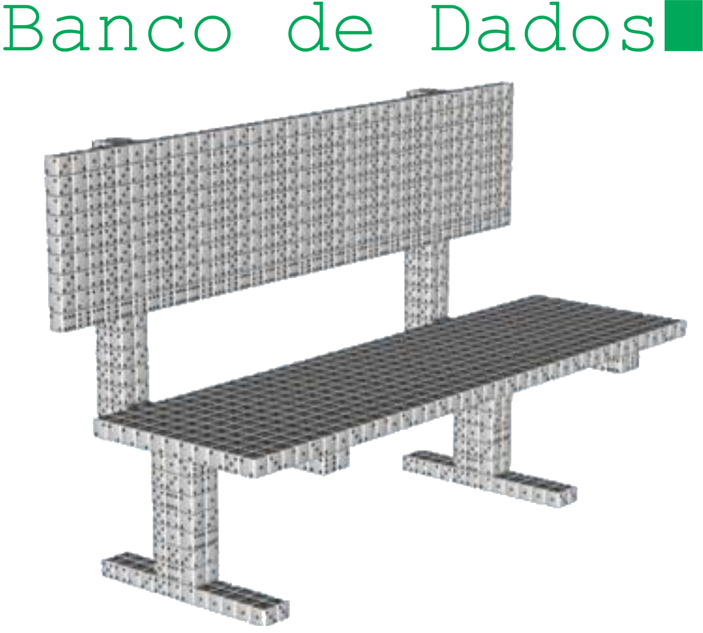
Banco de Dados
Um Banco de Dados (BD, em inglês DB, database) é uma entidade na qual é possível armazenar dados de maneira estruturada e com a menor redundância possível.
Estes dados devem poder ser utilizados por programas, por usuários diferentes.

Slide 19
Banco de Dados
Permite pôr dados à disposição de usuários para uma consulta (select), uma inserção (insert) ou uma atualização (update);
Muito útil quando trabalha-se com dados numerosos.

Slide 20
Banco de Dados
Pode ser:
Local - Utilizável em uma máquina por um usuário.
Acessível por rede - As informações são armazenadas em máquinas distantes e acessíveis pela rede.
Pode ser acessado por vários usuários, simultaneamente.

Slide 21
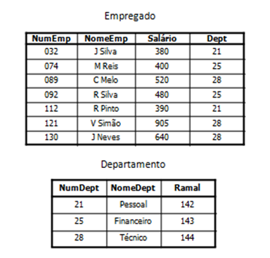
Modelo Relacional de Banco de Dados
A principal construção para representação dos dados é a relação. Uma tabela com linhas e colunas.

Slide 22
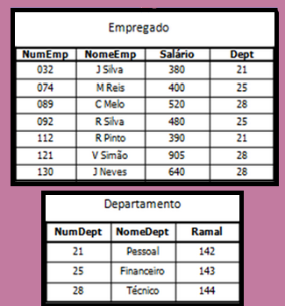
Conceitos: Modelo Relacional
Nome da Tabela
Relações ou Tabelas:
Representam entidades do mundo real;
Podem ser objetos com uma existência física ou conceitual;
Cada tabela tem um nome único.

Slide 23
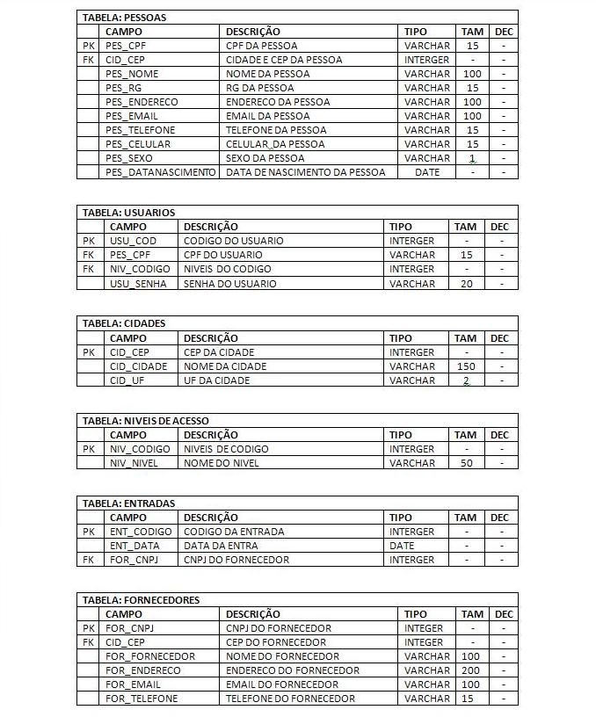
Conceitos: Modelo Relacional
Tipos de valores:
String;
Int;
Data;
Hora
Null.

Slide 24
Conceitos: Modelo Relacional
Domínio:
Representa o valor que um campo pode receber;
Define também o formato do dado.

Slide 25
Conceitos: Modelo Relacional
Linhas ou Tuplas ou Registros:
Representam os dados em si;
São instâncias com valores definidos.

Slide 26
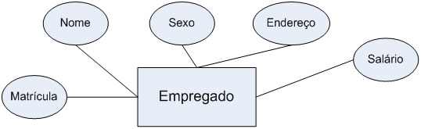
Conceitos: Modelo Relacional
Campos ou Atributos:
São características das entidades;
São as colunas que formam a tabela;
Cada tabela tem um campo que é identificador único.

Slide 27
Conceitos: Modelo Relacional
Restrições de Integridade:
Integridade de Domínio - O valor de um campo deve obedecer ao domínio estabelecido.
É verificada toda vez que um elemento é modificado ou incorporado no BD.
Nesta integridade temos as seguintes restrições: de atributo, tipos, tuplas, banco de dados e transições de estados.

Slide 28
Conceitos: Modelo Relacional
Restrições de Integridade:
Integridade de Chave:
Não permite que alguns campos tenham valores repetidos nas colunas;
Uma relação deve ter pelo menos uma chave;
Tipos de chave:
Chave Única;
Chave Primária;
Chave Candidata;
Chave Estrangeira;

Slide 29
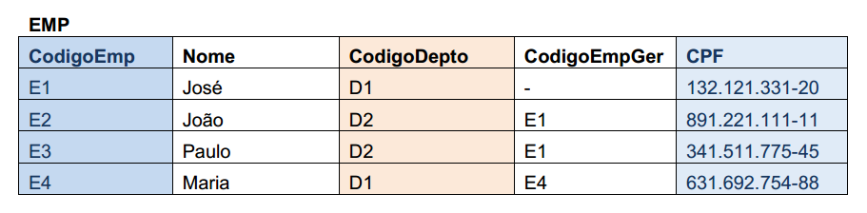
Conceitos: Modelo Relacional
Chave Única - É a que identifica um único item no banco de dados;

Slide 30
Conceitos: Modelo Relacional
Chave Primária (superchave) - Permite identificar de maneira única uma tupla (é uma chave única);

Slide 31
Conceitos: Modelo Relacional
Chave Candidata - É a que poderia ser uma chave primária;

Slide 32
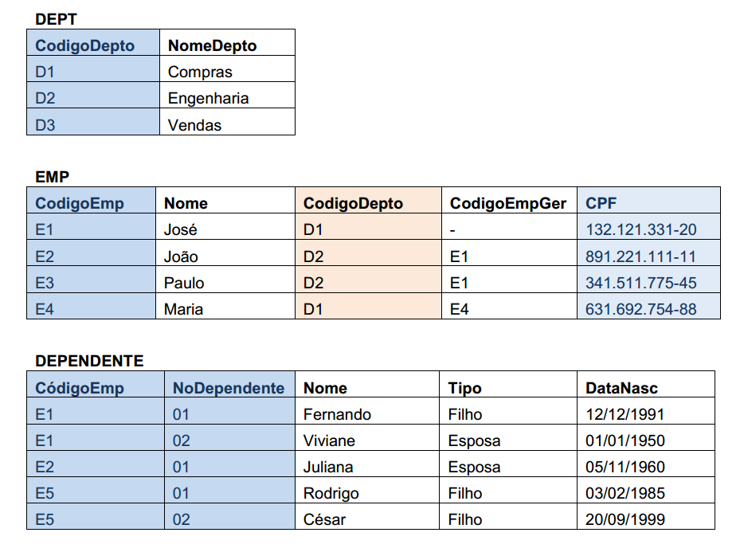
Conceitos: Modelo Relacional
Chave Estrangeira - É usada para relacionar duas tabelas distintas;

Slide 33
Conceitos: Modelo Relacional
Restrições de Integridade:
Integridade de Entidade:
Decide se um campo pode ou não ter valor null;
Nenhum componente de uma chave primária pode ser nulo.
Exemplo:
Todo Aluno deve ter um nome válido, NOT NULL;
Nem todo Aluno possui telefone, NULL;

Slide 34
Conceitos: Modelo Relacional
Restrições de Integridade:
Integridade Semântica - São restrições especificadas nas regras de negócio.
Exemplos:
Uma pessoa não pode ter mais de três contas bancárias;
O total de limite de créditos não pode ultrapassar 10.000;
Todo salário tem que ser maior ou igual ao salário mínimo.
A instrução CHECK.

Slide 35
Conceitos: Modelo Relacional
Restrições de Integridade:
Integridade Referencial:
Garante a consistência entre tuplas em uma ligação no Banco de Dados.
Uma tupla em uma relação que se refere a outra relação deve referenciar uma tupla existente nesta outra relação;

Slide 36
Linguagem SQL
DDL (Data Definition Language) - DML (Data Manipulation Language) -
DCL (Data Control Language) -

Slide 37
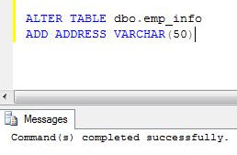
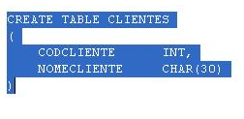
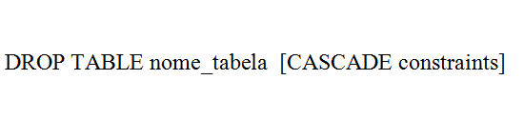
Linguagem SQL
DDL (Data Definition Language): Cria e define a estrutura da Base de Dados.
Create;
Alter;
Drop.

Slide 38
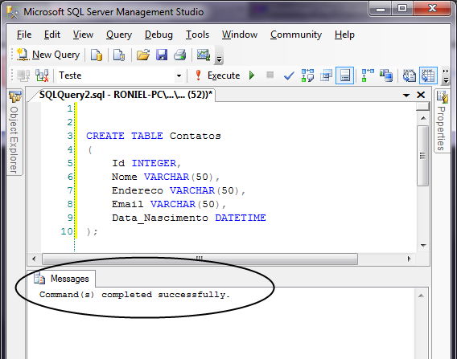
A instrução CREATE
Contatos
ID | Nome | Endereço | Email | Data_nascimento

Slide 39
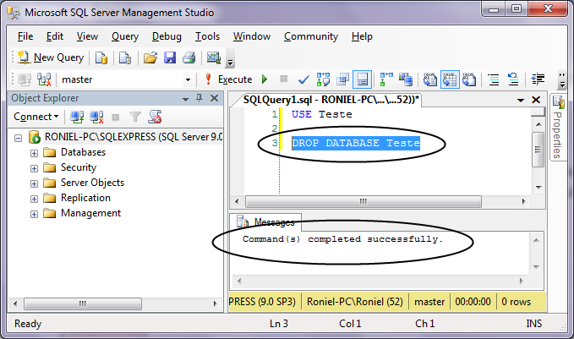
A instrução DROP
Permite a exclusão de um banco de dados ou de uma tabela de um banco.
Apagando o banco de dados de nome “Teste”

Slide 40
A instrução ALTER
Contatos
ID | Nome | Endereço | Email | Data_nascimento
ALTER TABLE Contatos DROP COLUMN Data_nascimento;
Contatos
ID | Nome | Endereço | Email

Slide 41
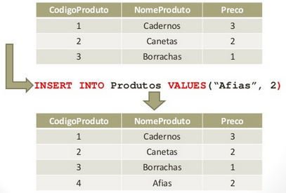
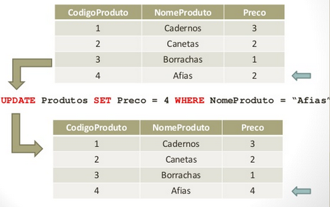
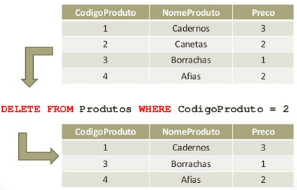
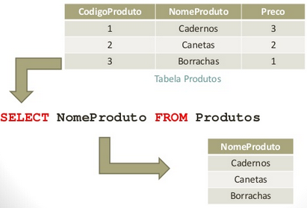
Linguagem SQL
DML (Data Manipulation Language): Comandos de manipulação de dados.
Insert;
Update;
Delete;
Select.

Slide 42
A instrução INSERT

Slide 43
A instrução UPDATE

Slide 44
A instrução DELETE

Slide 45
A instrução SELECT

Slide 46
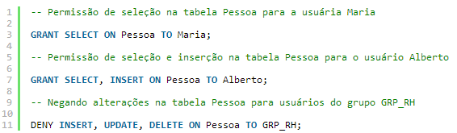
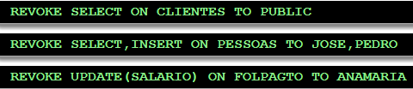
Linguagem SQL
DCL (Data Control Language): Controla os acessos ao Banco de Dados.
Grant
Revoke

